Slide 1

COLEGIATA DE SAN MIGUEL
AMPUDIA · PALENCIA · CASTILLA Y LEÓN · ESPAÑA

Slide 2
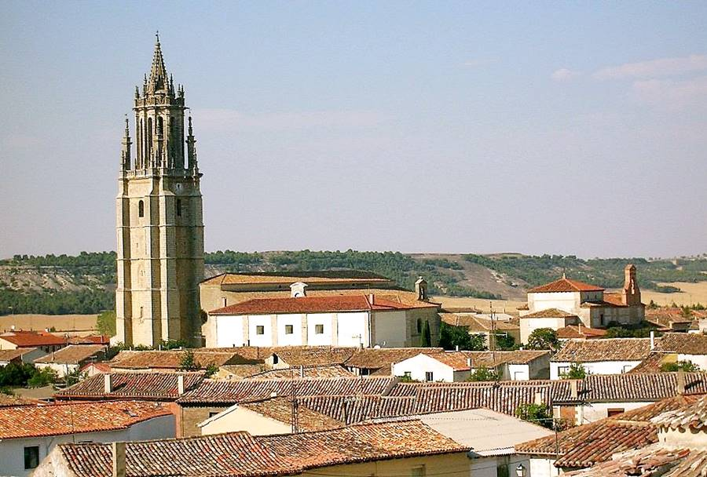

Slide 3
La iglesia colegiata de San Miguel en Ampudia (Provincia de Palencia, España), es una construcción en estilo gótico-renacentista de finales del siglo XV y principios del XVI. Comenzó a construirse en el siglo XII como una construcción mucho más modesta que la actual. En el año 1607, la riqueza artística del templo se vio ennoblecida con el traslado de la Colegiata de Husillos a Ampudia, siendo su promotor D. Francisco de Sandoval y Rojas, Duque de Lerma, cuya concesión la alcanzó de Felipe III. El 20 de agosto de 1954, parte de la iglesia se derrumbó. Las obras de reconstrucción corrieron a cargo del arquitecto diocesano Antonio Font y duraron cuatro años, durante los cuales, el culto se celebró en la Ermita de La Cruz, edificio donde actualmente se encuentra el Ayuntamiento de la Villa.​
El templo presenta tres naves ojivales cubiertas con bóvedas de crucería estrelladas, la nave central apenas sobresale de las laterales y capilla mayor octogonal. La Capilla Mayor tiene arcos apuntados sobre pilares compuestos y arcos de medio punto sobre pilares octogonales en las naves. Obra del tercer cuarto del siglo XV, su construcción fue patrocinada por los señores del castillo, los Herrera y los Ayala, con forma ochavada podría estar destinada a capilla de enterramiento.

Slide 4
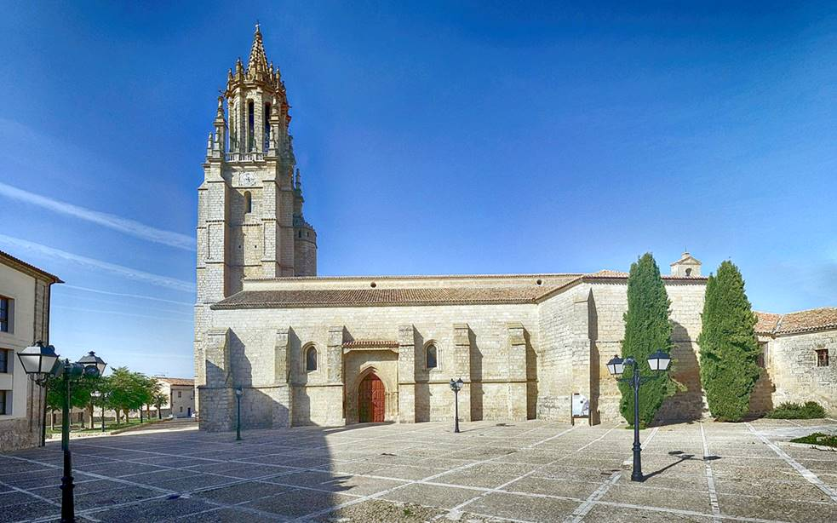
Notes:
4

Slide 5
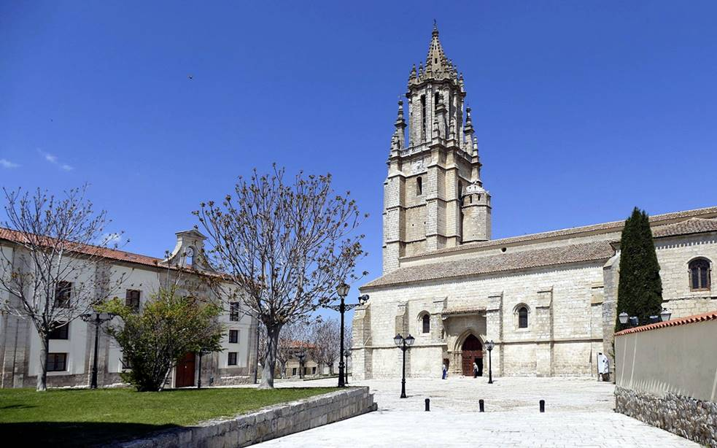
Notes:
5

Slide 6
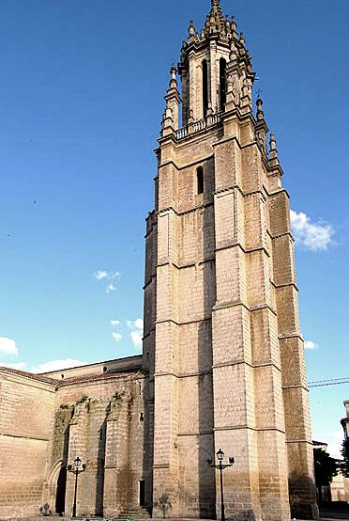
La torre, conocida como "novia de Campos", "Giralda de Campos" o "La Bella de Campos" con sus numerosos contrafuertes, pilares, balaustres, y una altura de 62 metros constituye un hito visual de definición urbana de la villa y visible desde muchos puntos de la comarca. Se trata de una estructura de siete cuerpos reforzada con contrafuertes que remata con una linterna decorada con balaustrada y pináculos. Obra de finales del siglo XV y principios del XVI bajo los auspicios de Fray Pascual de Ampudia, cuyo escudo campea en ella. Probablemente su tracista fuera alguno de los maestros de la Catedral de Palencia, Juan de Ruesga o Gaspar de Solórzano. Su remate lo haría Juan de Escalante.

Slide 7
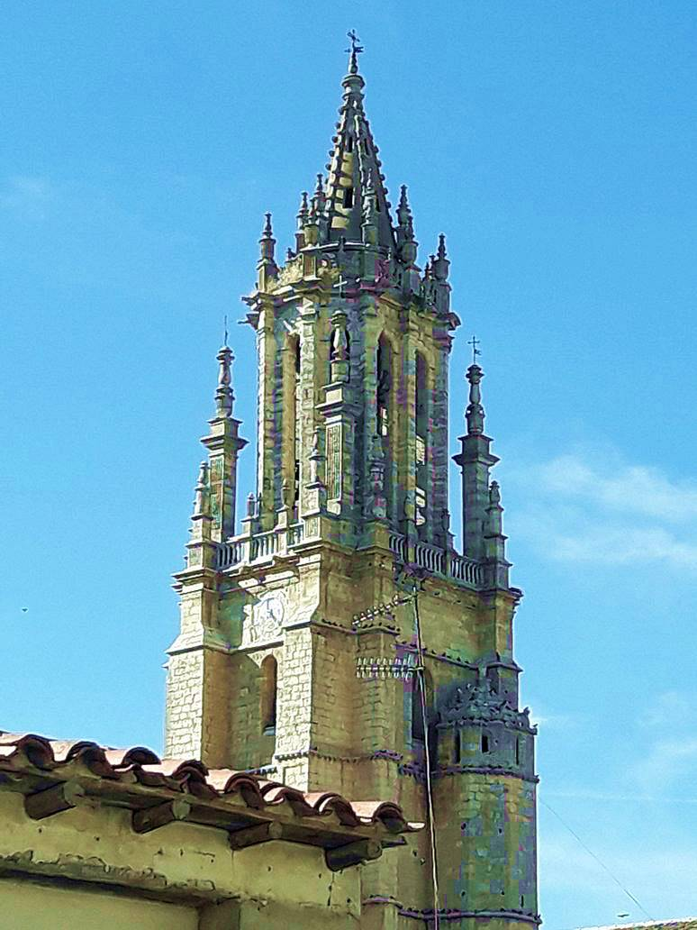
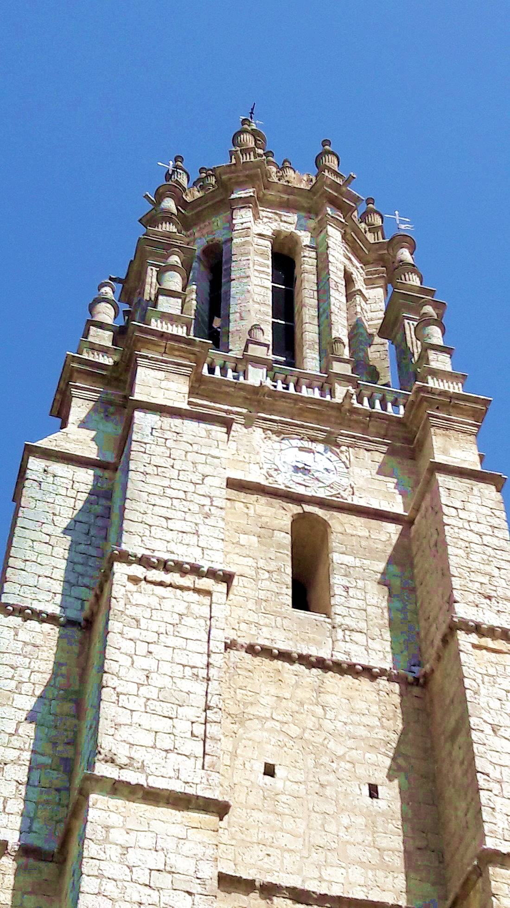

Slide 8
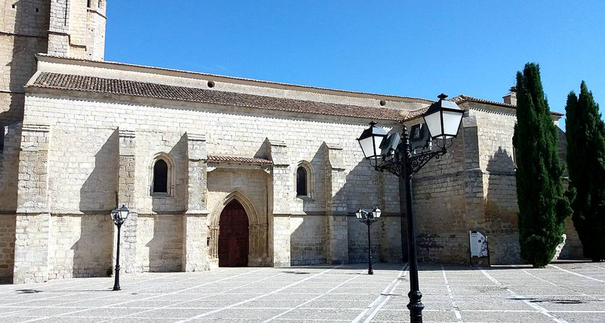

Slide 9
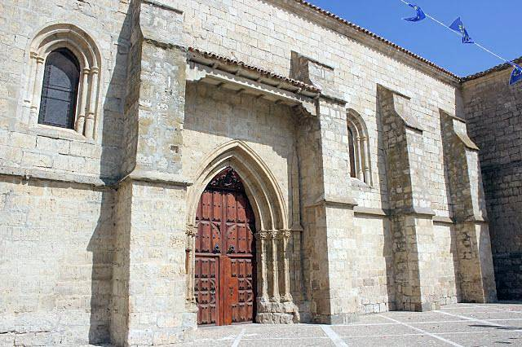

Slide 10
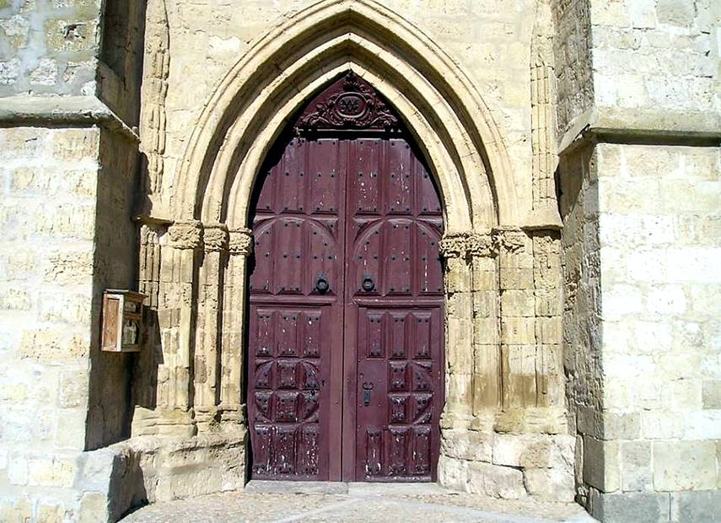

Slide 11
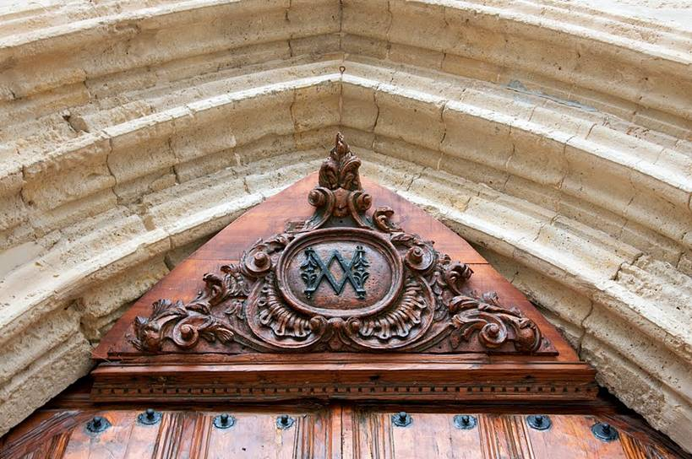

Slide 12
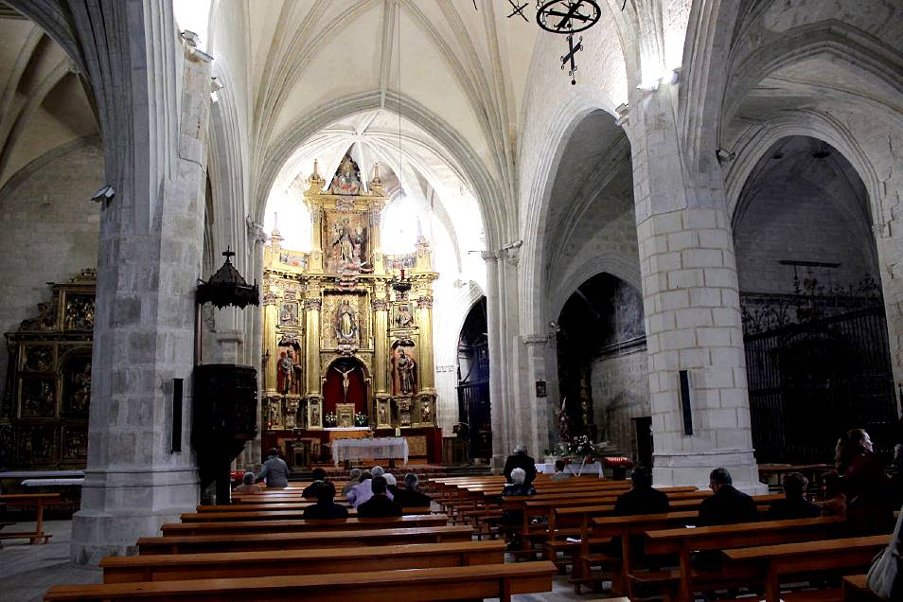

Slide 13
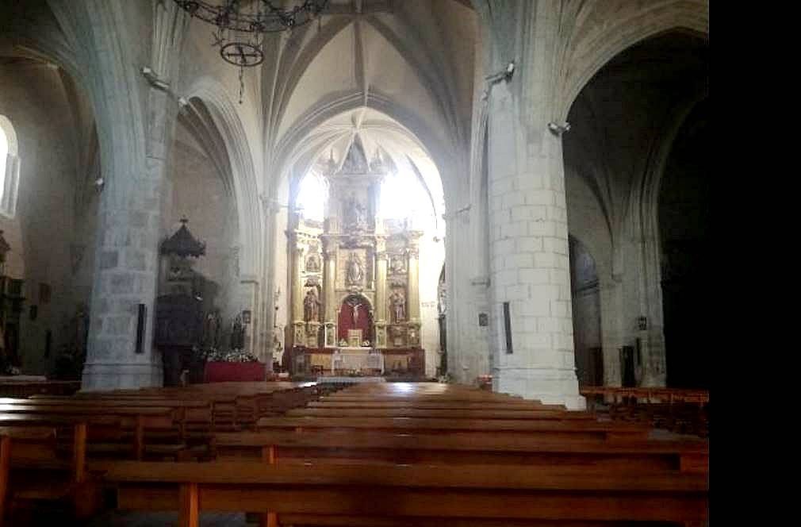

Slide 14
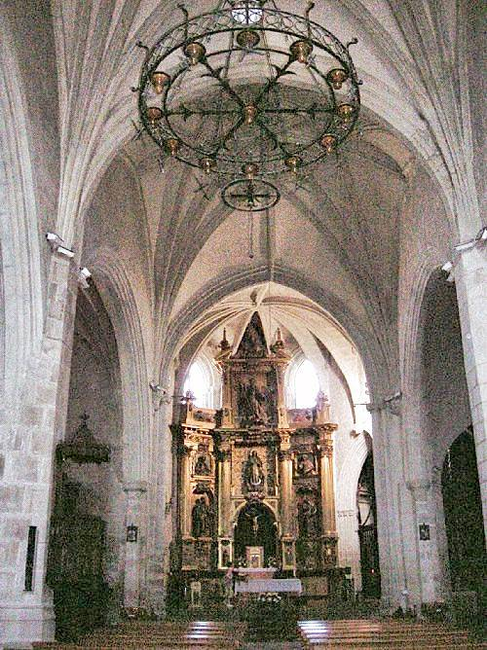
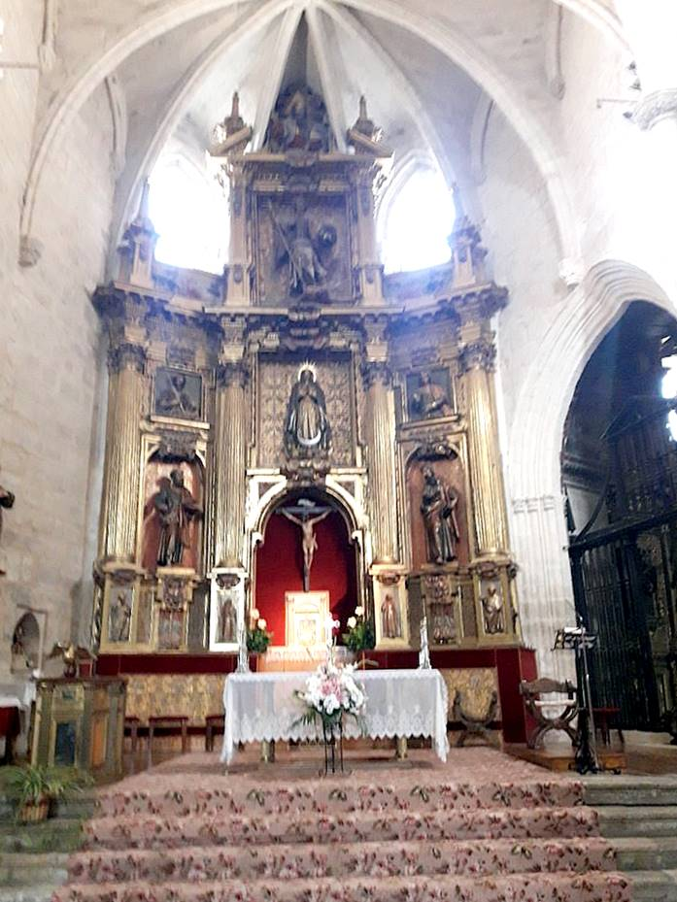

Slide 15
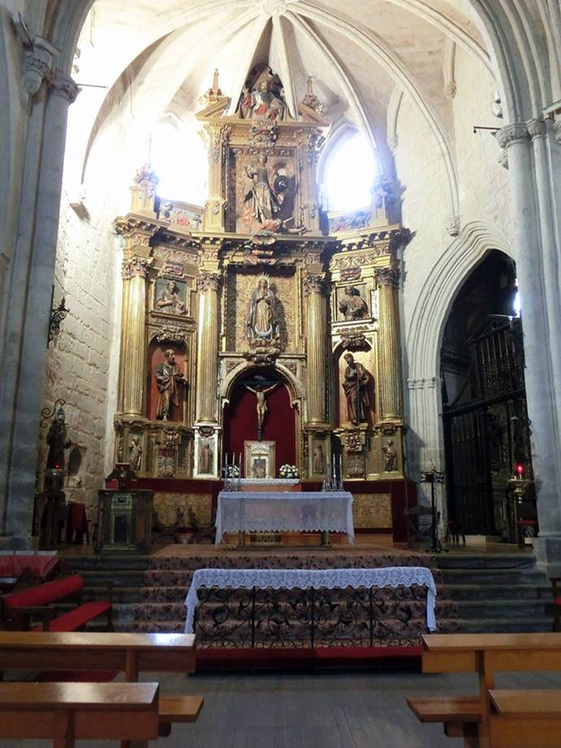
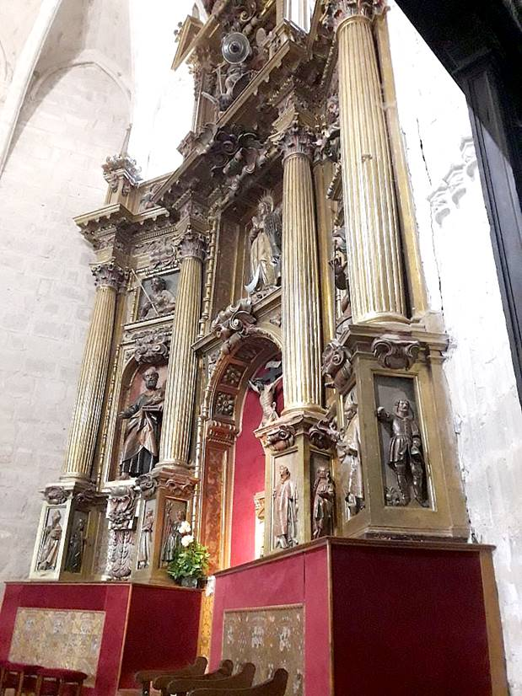

Slide 16
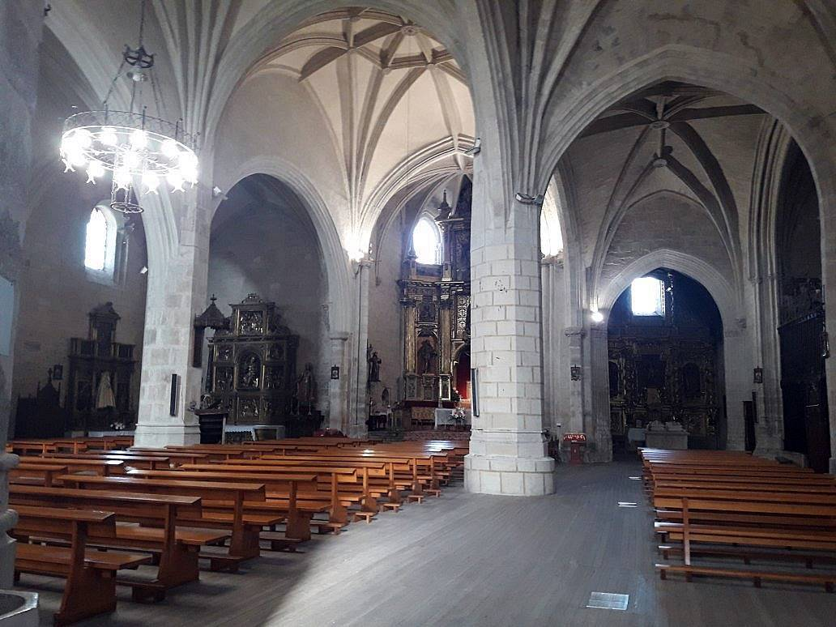

Slide 17
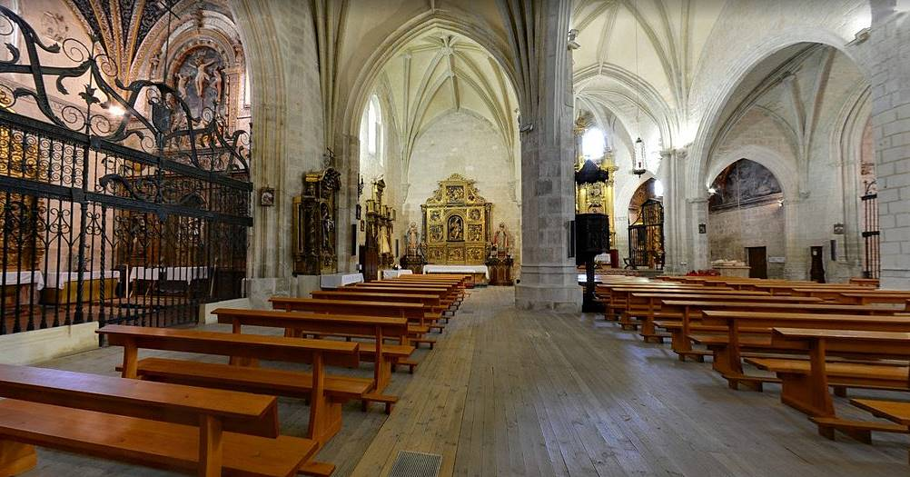

Slide 18
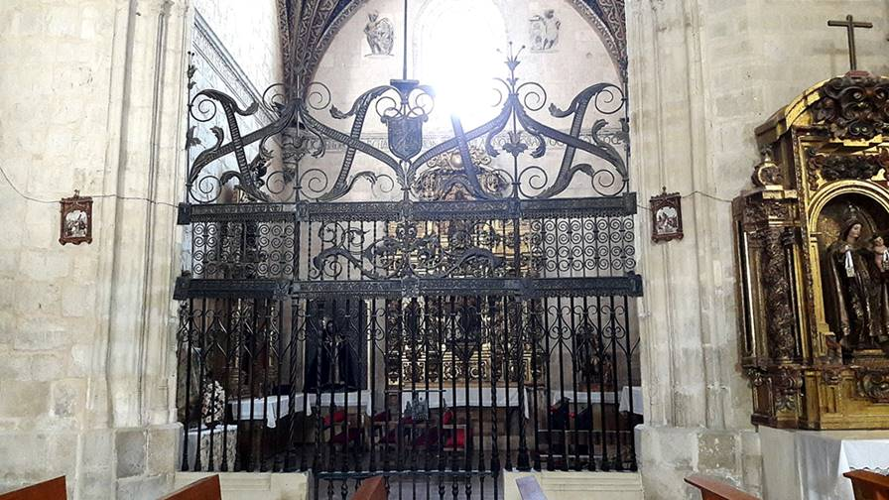

Slide 19
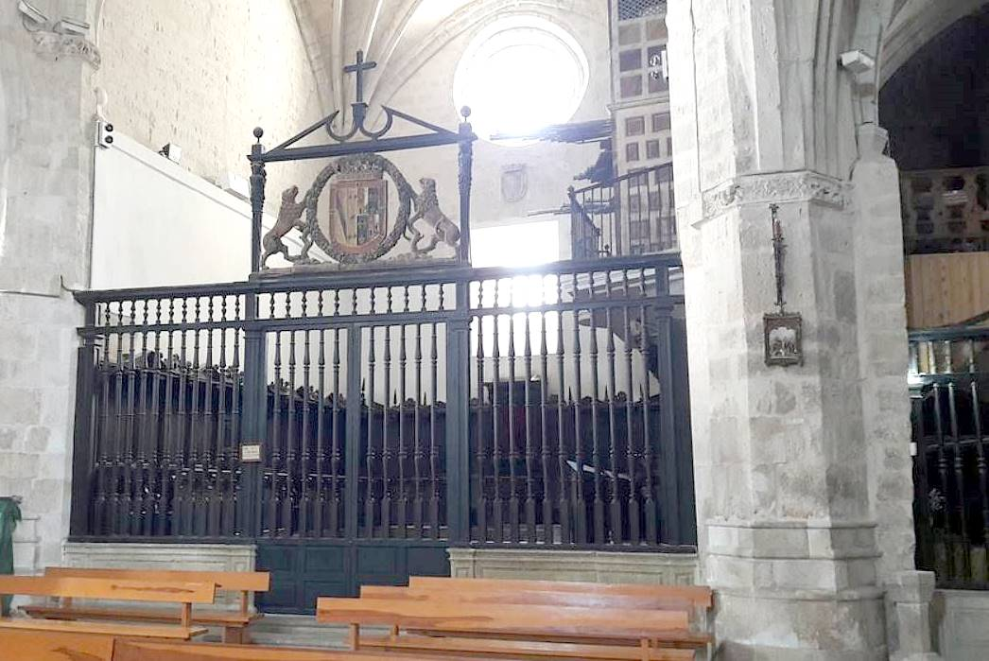

Slide 20
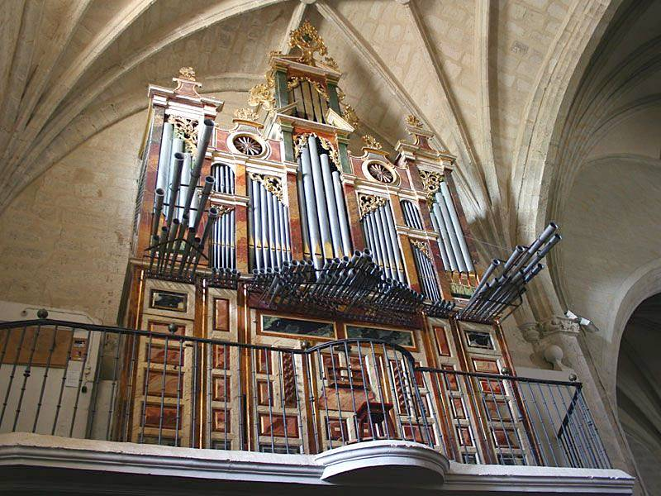

Slide 21
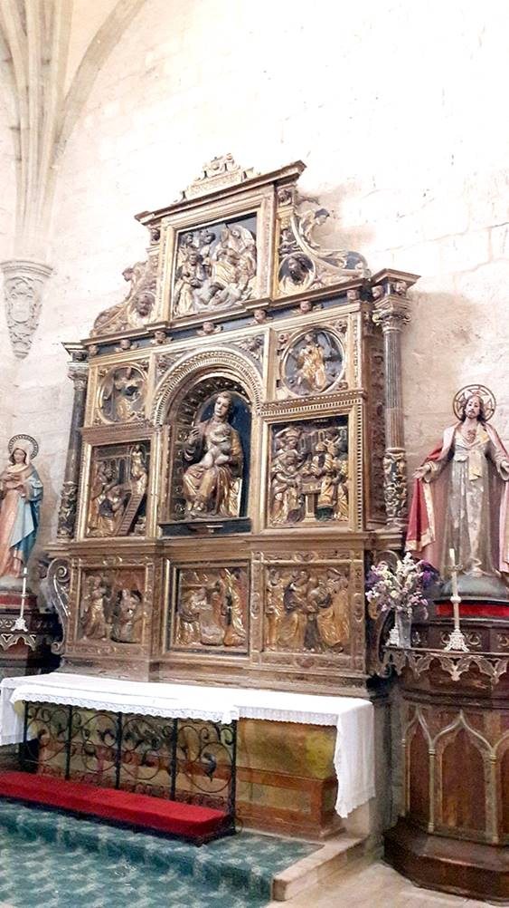
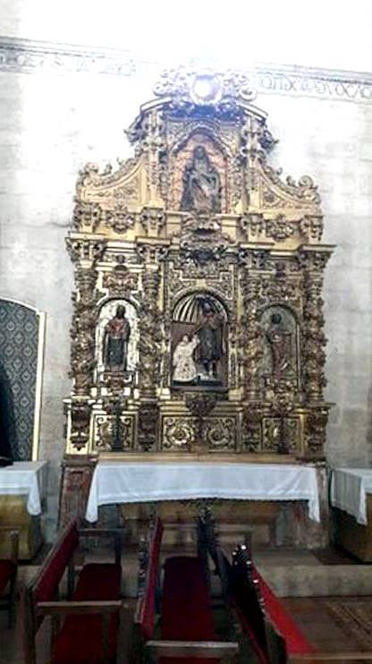

Slide 22
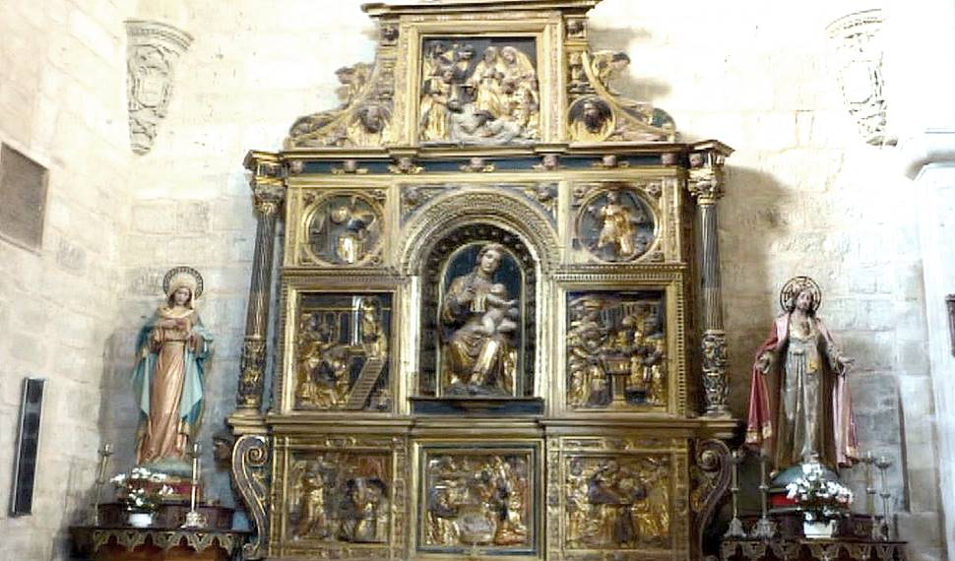

Slide 23
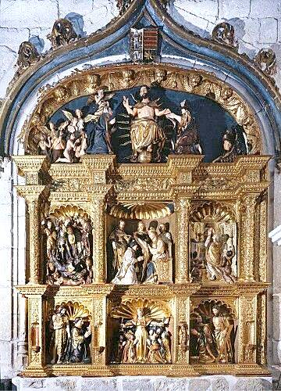
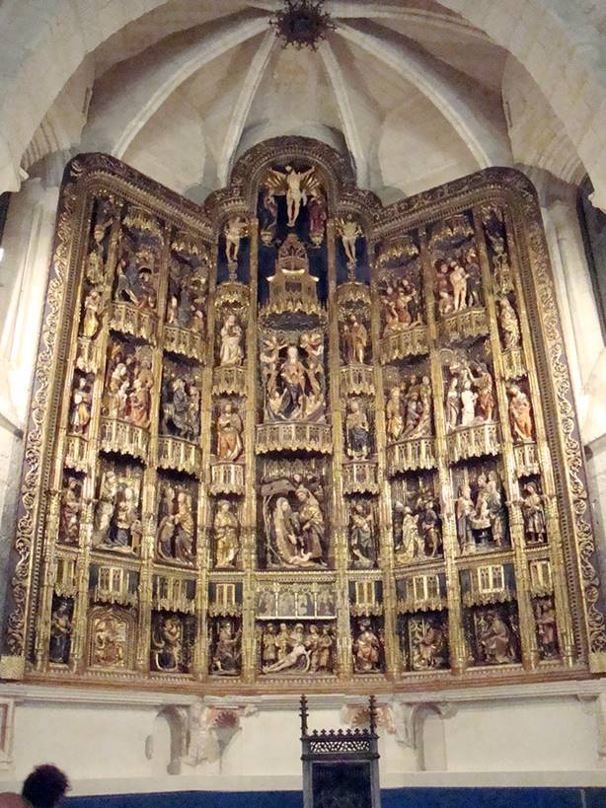

Slide 24
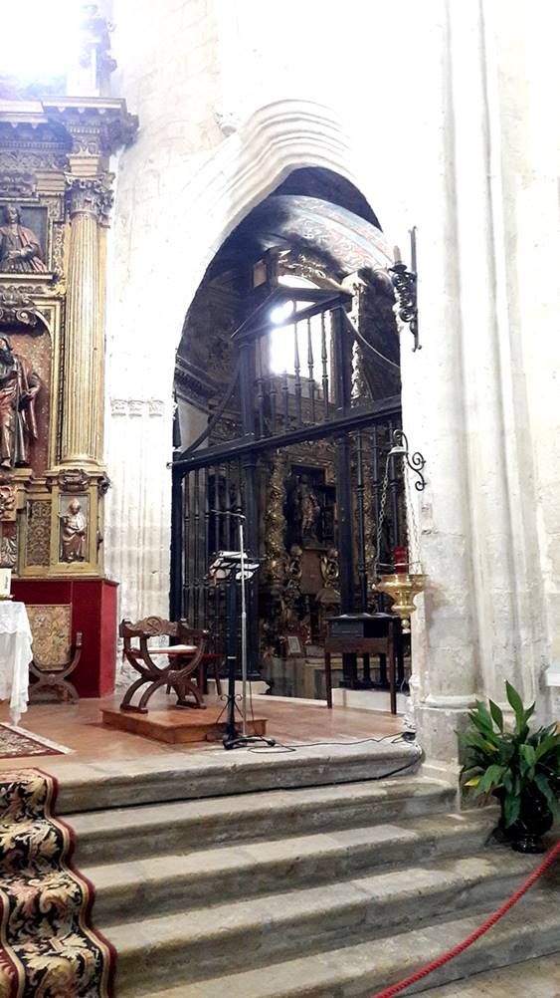
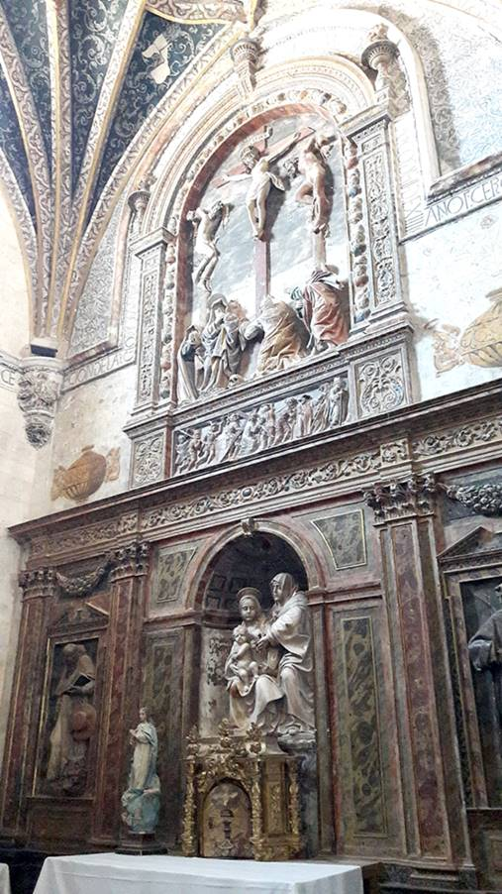

Slide 25
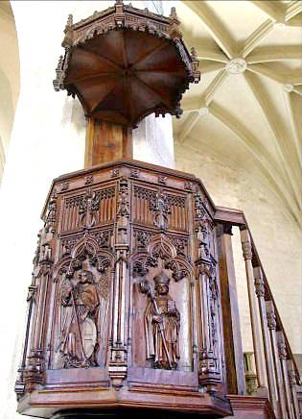
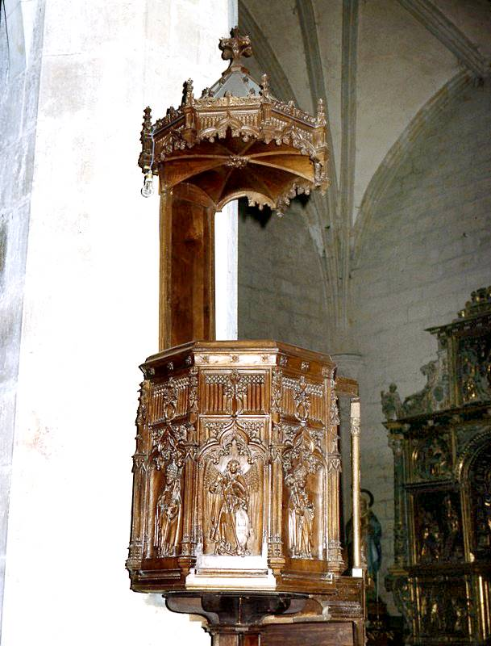

Slide 26
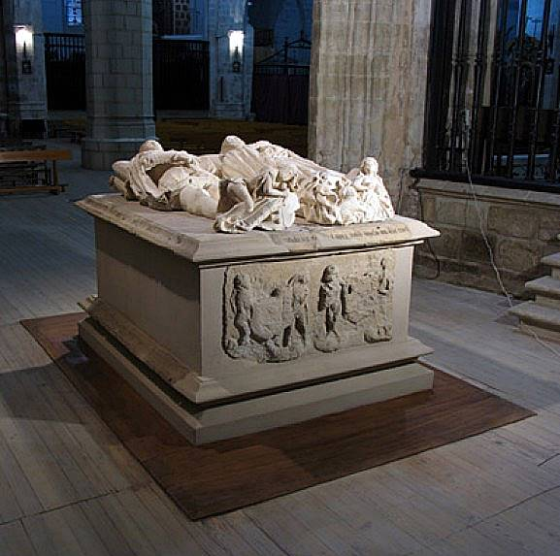
Sepulcro de Pedro García de herrera
Y
María de Ayala

Slide 27
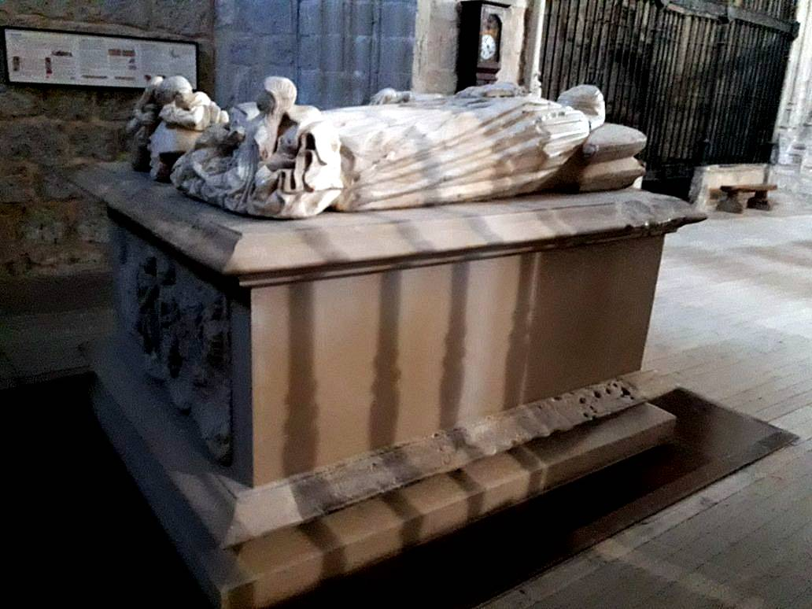

Slide 28
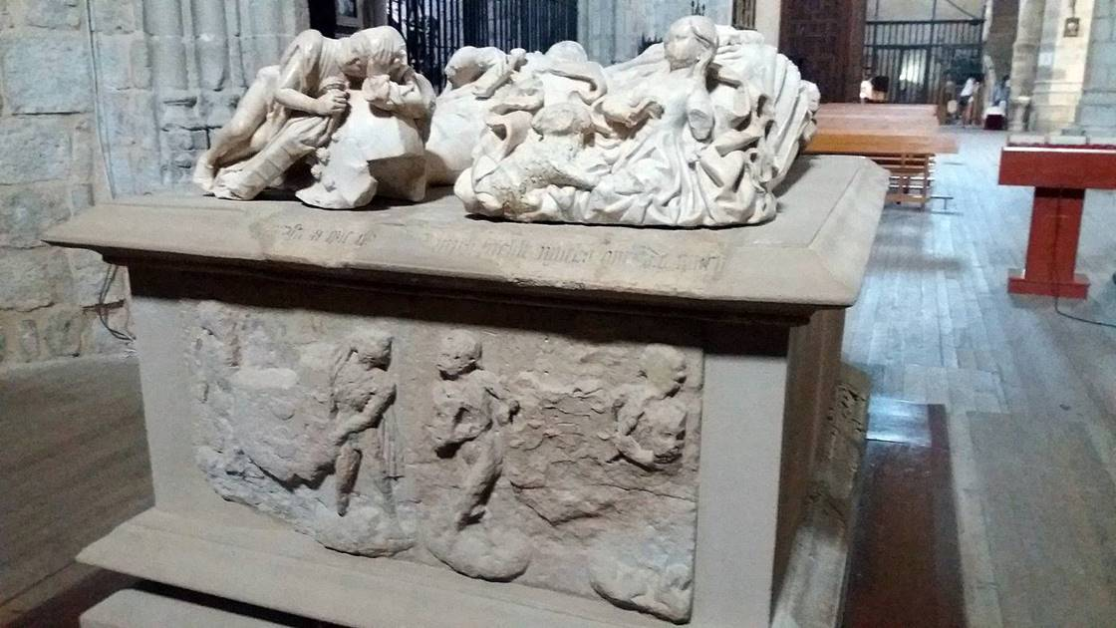

Slide 29
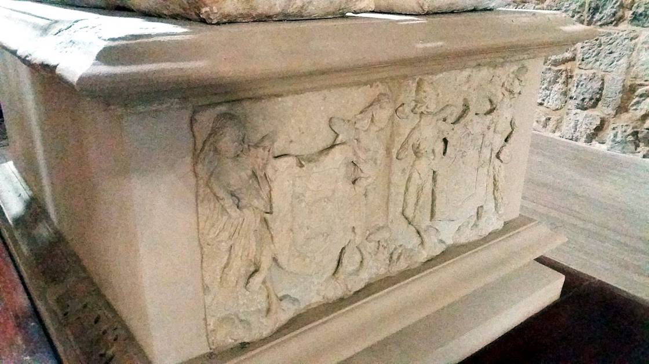

Slide 30
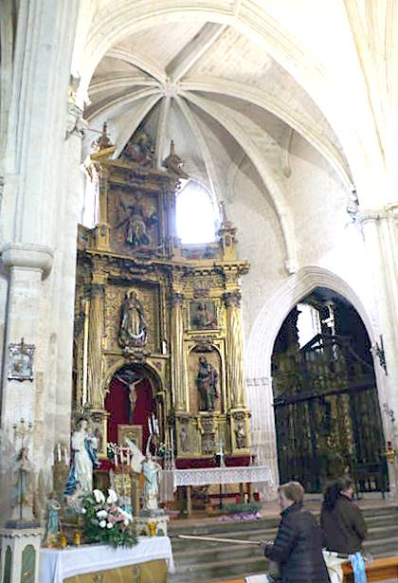
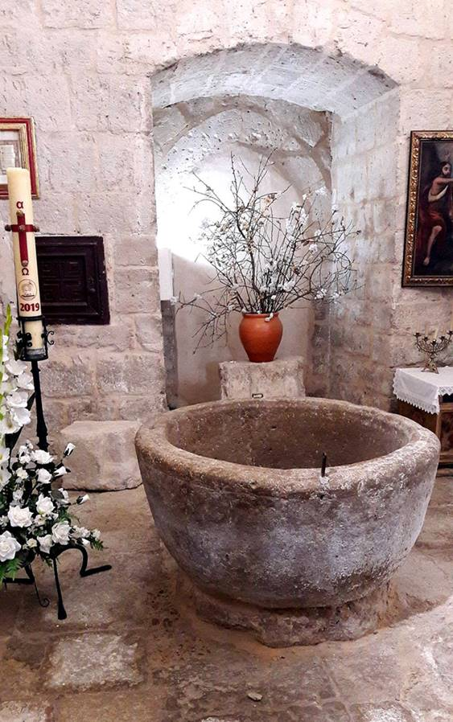

Slide 31
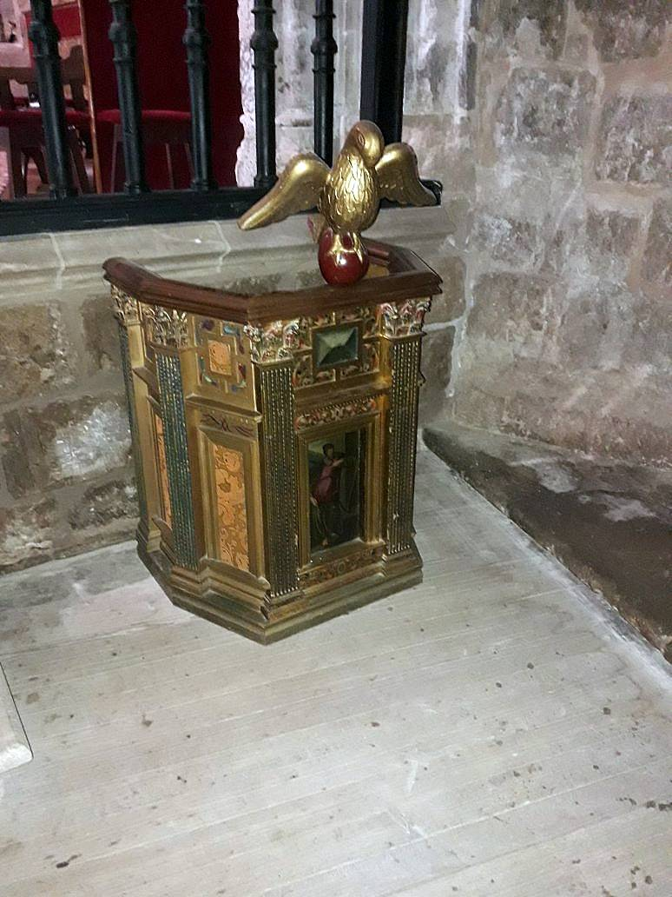
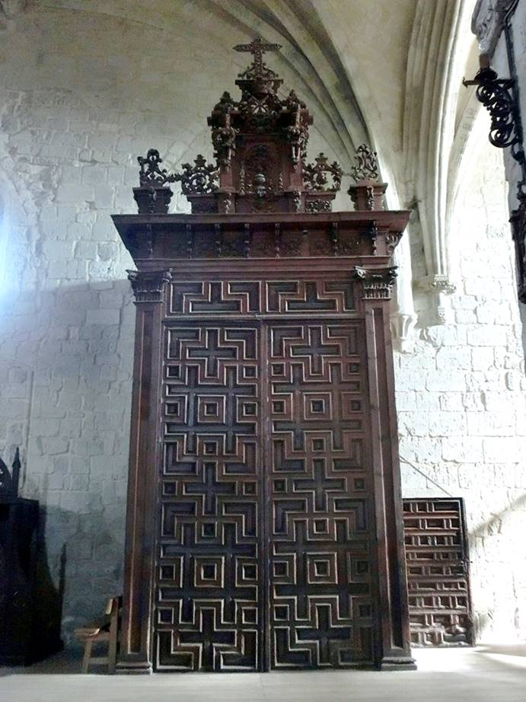

Slide 32
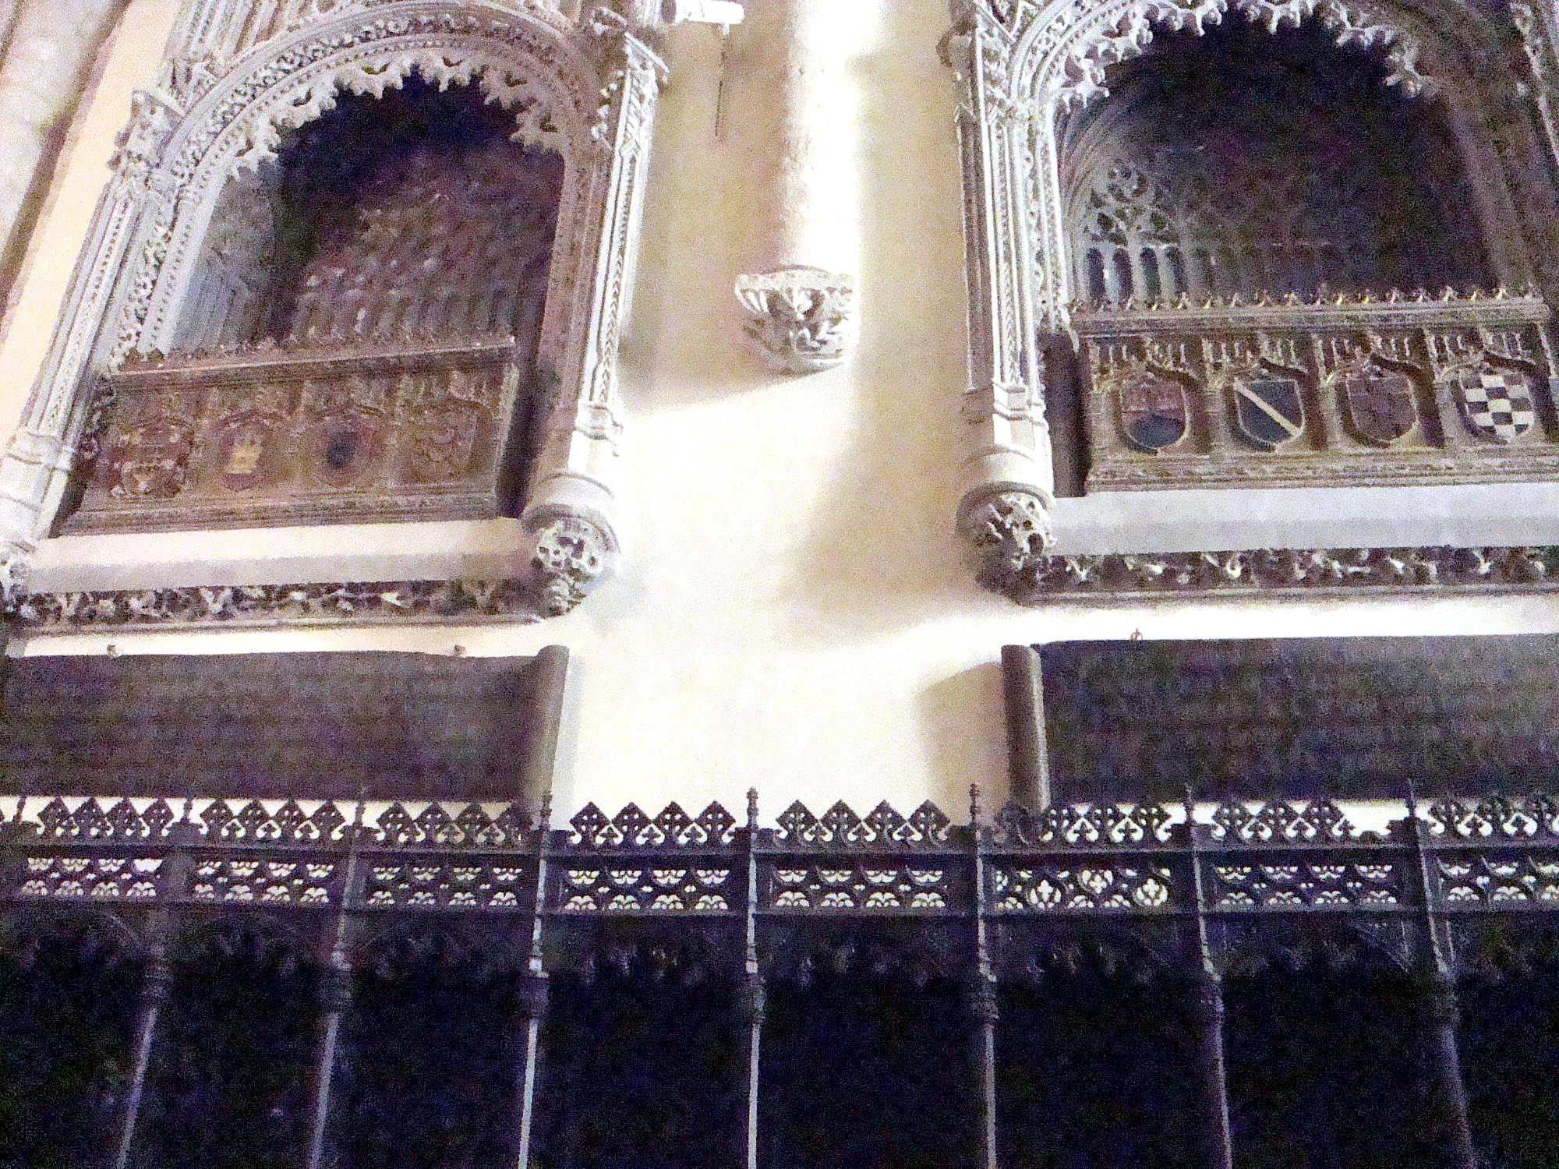

Slide 33
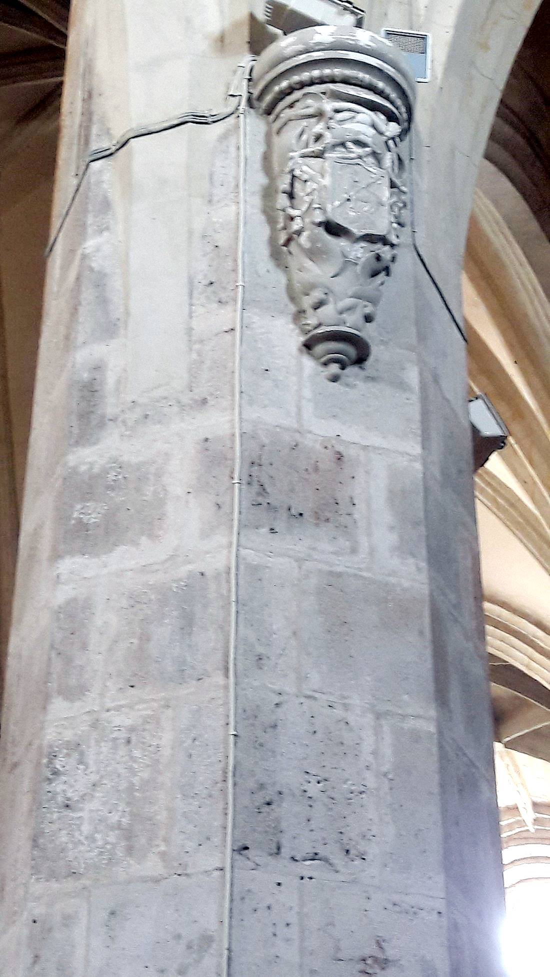
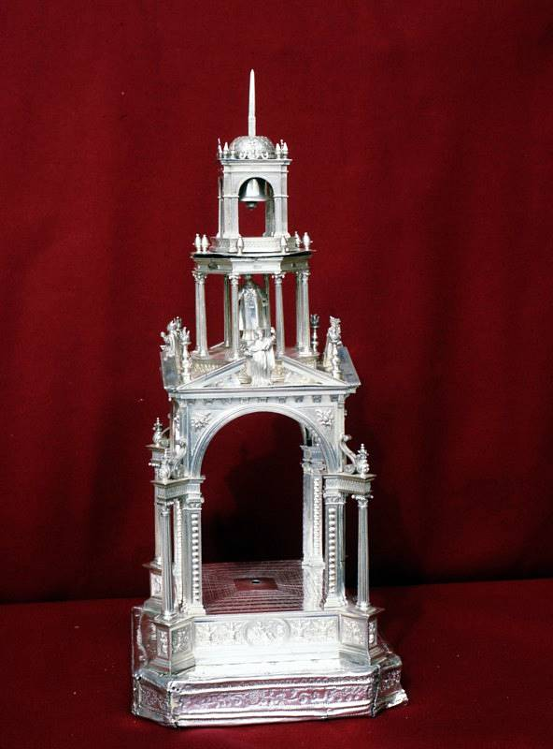

Slide 34
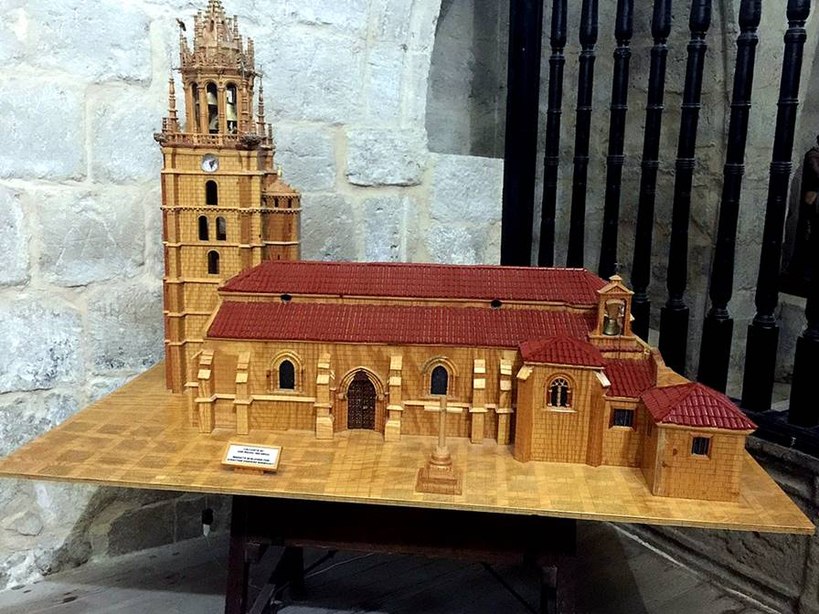

Slide 35
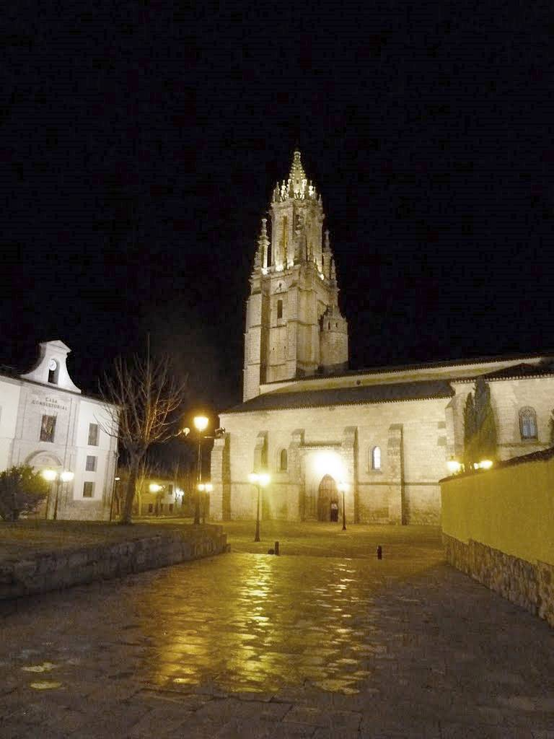

Slide 36
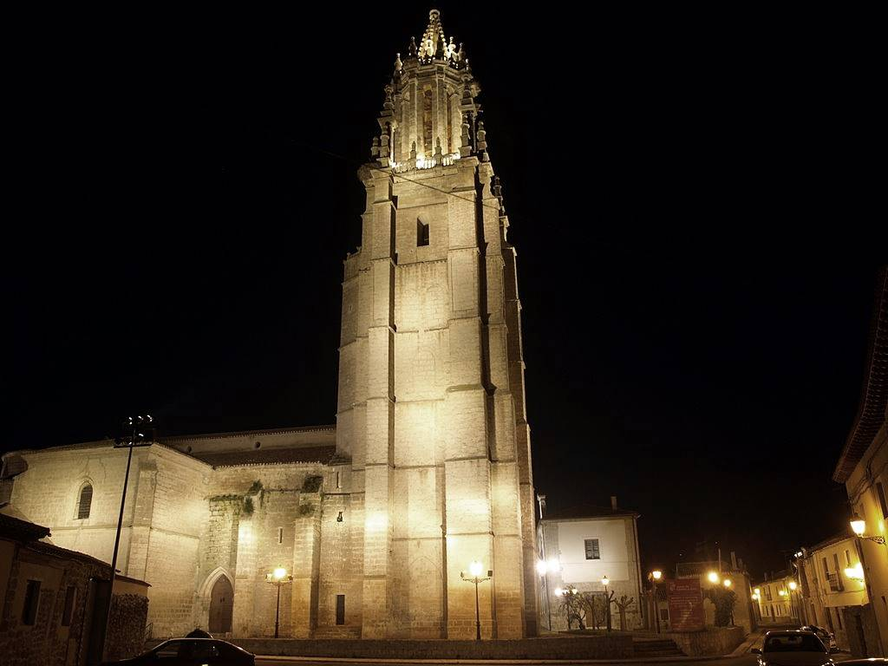

Slide 37

GRACIAS POR TU VISITA
Y QUE TENGAS UN BUEN DÍA
VICTOR NOVELLÓN

Slide 38







¿Te ha gustado?
Puedes ver más entrando
Aquí
Además puedes recibir powerpoints en tu correo electrónico suscribiéndote aquí:

